Slide 1
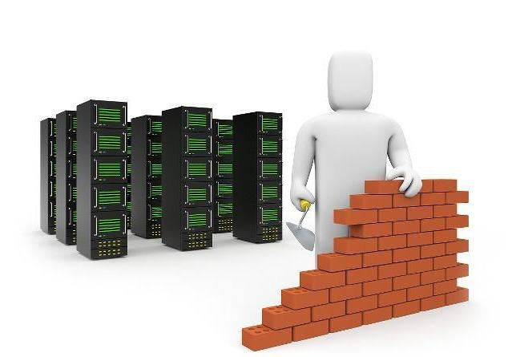
防火墙
主讲：汪 洁
中南大学计算机学院
jwang@csu.edu.cn

Slide 2
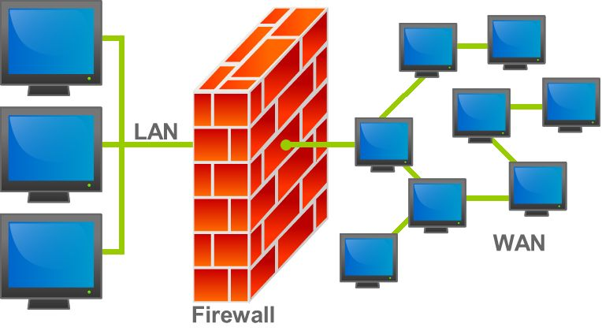
12.1防火墙的必要性
防火墙的必要性
防火墙
防火墙是一种用于保护本地系统或网络免受基于网络的安全威胁，同时支持通过广域网或Internet访问外部世界的工具。

Slide 3
12.1防火墙的必要性
防火墙的必要性
Internet连接非常重要
但同时也带来了来自网络的安全威胁
设置在驻网地与Internet之间，以建立二者间的可控链路
保护局域网的有效手段
单机
系统
协作完成防火墙功能的多个系统
作为一种安全周界
加强安全和审计的遏制点
将内部系统与外界网络隔开

Slide 4

12.1防火墙的必要性
讨论：对于中国设立国家防火墙的看法？
影响信息的获取
保护我们的网络
从唯物主义的观点来客观的分析问题，事物都有两面性，任何时候不极端、不偏激。

Slide 5


12.2防火墙的特征和访问策略
防火墙的特征
设计目标
所有所有入站和出站的网络流量都必须通过防火墙
只有经过授权的网络流量，例如符合本地安全策略定义的流量，防火墙才允许其通过
防火墙本身不能被渗透
无法渗透
入站流量
出站流量
黑客
用户

Slide 6
12.2防火墙的特征和访问策略
防火墙的局限性
不能阻止绕开防火墙的攻击
不能完全防止内部威胁
在广域网被感染的电子设备可能被连接到内部网络使用，此时防火墙无法阻止
黑客
用户
无法对不经防火墙的流量进行管控

Slide 7


12.2防火墙的特征和访问策略
防火墙的访问策略
指定合适的访问策略是防火墙的规划和实施过程的关键部分
策略中会列出可以通过防火墙的合法流量类型
包括地址范围、协议、应用程序、内容类型等
该策略应由企业的信息安全风险评估和策略部门进行制定
访问策略先是根据一个较为广义的规范，即公司需要支持哪些类型的流量而进行制定
专人制定
根据需求定制

Slide 8
12.2防火墙的特征和访问策略
防火墙过滤特性
用来限制对特定服务的访问
通常被包过滤和状态检测防火墙使用
IP地址和协议值
主要用于转发和监控特定应用层协议的信息交换
通常被应用层网关所使用
应用层协议
过滤特性
通常用于那些需要确认自己正在使用某种形式的安全认证技术的内部用户
用户身份
网络活动
这是基于时间或请求等注意事项的访问控制。例如限定时间段、请求频率、检测扫描请求或其他行为模式

Slide 9
12.3防火墙的类型
防火墙的类型
包过滤防火墙
状态检测防火墙
防火墙类型
应用级网关
电路级网关

Slide 10
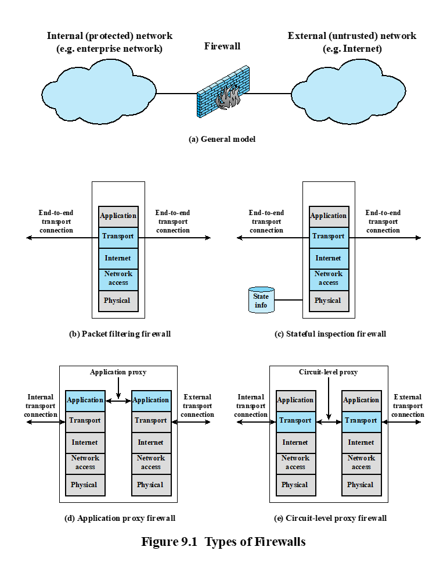
12.3防火墙的类型
防火墙的类型
包过滤防火墙
状态检测防火墙
应用级网关
电路级网关

Slide 11

12.3防火墙的类型
包过滤防火墙
包过滤防火墙根据一组规则来检查每个接收和发送的IP包
通常，包过滤器设置成基于与IP和TCP头（header）域匹配的规则列表
根据匹配的规则来判断该包是转发还是丢弃
源IP地址
目的IP地址
接受
用户
源和目的端传输层地址
丢弃
包中所含信息
IP 协议域
接口

Slide 12

12.3防火墙的类型
包过滤防火墙
两种默认策略：
丢弃：没有明确准许的将被阻止
更加保守，更受控制，对用户可见
转发：没有明确阻止的将被准许
更易管理和使用，但安全性也降低了
源IP地址
目的IP地址
接受
接受
用户
源和目的端传输层地址
丢弃
丢弃
包中所含信息
IP 协议域
接口

Slide 13
12.3防火墙的类型
一组包过滤防火墙规则集的例子
1.允许从外部源入站的电子邮件流量（SMTP 的端口是25）。
2.该规则试图允许对入站的SMTP连接进行响应。
3.允许向外部源出站的电子邮件流量。
4.该规则试图允许对出站的SMTP连接进行响应。
5.这是默认规则的明确说明。所有规则集的最后都必然会存在这样一条规则。

Slide 14
12.3防火墙的类型
包过滤防火墙的优点与缺点
优点
简单：仅需根据包的信息确定访问策略
对用户透明，处理速度快
缺点
不能阻止利用了特定应用的漏洞或功能所进行的攻击
有限的日志记录功能
不支持高级的用户认证机制
对利用TCP/IP规范和协议栈存在的问题进行的攻击没有很好的应对措施
不恰当的设置会引起包过滤防火墙的安全性受到威胁

Slide 15
12.3防火墙的类型
状态检测防火墙
状态检测防火墙通过建立一个出站TCP连接目录来强制执行TCP流量的规则
每个当前建立的连接都有一个条目
只有数据包符合这个目录中的某项时，包过滤器才允许那些到达高端口号的入站流量通过
一个状态检测防火墙的连接状态示例
一个SMTP协议的TCP连接
一个HTTP协议的TCP连接

Slide 16
12.3防火墙的类型
应用级网关
起到应用流量中继器的作用
用户使用TCP/IP应用程序连接到网关，同时网关要求用户提供需访问的主机名称
用户提供一个有效ID和认证信息，网关联系远程主机并在两个端点之间中继TCP分段
如果网管没有为特定应用程序实现代理代码，则该服务不受支持，无法通过网关
网关中存在该应用代理代码
网关中不存在该应用代理代码
TCP/IP连接
用户
中继TCP分段
无法通过网关

Slide 17
12.3防火墙的类型
电路级网关
建立两条TCP连接：
自身和内部主机TCP用户间的连接
自身和外部主机TCP用户间的连接
网关在这两条连接中中继TCP分段，不检查其内容
其安全功能为判断哪些连接是允许的
一种典型的应用是系统管理员信任系统内部用户的情况，此时网关可被设置为两种连接：
应用级服务或代理服务入站连接
电路及功能的出站连接
判断哪些TCP连接是允许建立的
用户
用户

Slide 18
12.4防火墙的布置
堡垒主机
堡垒主机被防火墙管理员称为网络安全中极强的端系统。通常，堡垒主机可以作为应用级或电路级网关平台。
运行操作系统的安全版本。
每个代理通过记录所有网络流量. 每条连接以及每条连接的持续时间来维护详细的审计信息。
在用户被允许访问代理服务之前，堡垒主机可能需要对其进行附加认证。
共同特征
每个代理模块是专门为网络安全设计的非常小的软件包。易于检查其缺陷。
文件系统中那些包含可执行代码的部分被设置成只读。
每一个代理都独立于其他的代理。
每个代理被配置为只允许对指定系统进行访问。
每个代理被配置为只支持标准应用命令集的子集。

Slide 19
12.4防火墙的布置
基于主机的防火墙
用于保障个人主机安全
许多操作系统中是自带的，或者以附件的形式提供
过滤和限制数据包流
通常位于服务器上
优点
• 过滤规则可以根据主机环境定制，既能够执行服务器共有的安全策略，也能够针对不同的应用使用不同的过滤规则。 • 保护功能独立于网络的拓扑结构。因此，不管是内部的攻击还是外部的攻击都必须通过防火墙。 • 应用于单机防火墙之间的联合处，基于主机的防火墙提供了一个额外的保护层。当在网络中添加新服务器时，只需配置服务器自带的防火墙，而不需修改整个网络的防火墙设置。

Slide 20
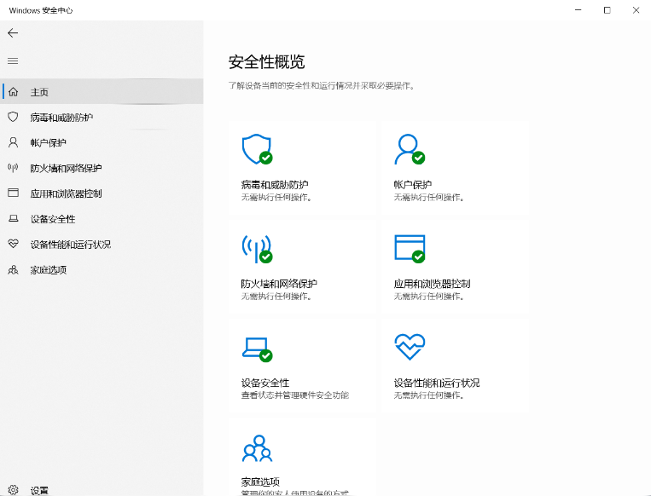

12.4防火墙的布置
个人防火墙
控制个人电脑或者工作站与Internet或企业网络之间的网络流量
可以用于家庭环境或公司的内网中
通常，个人防火墙是个人电脑上的一个软件模块
windows安全中心就是windows操作系统自带的个人防火墙
安全软件

Slide 21

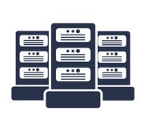

12.5防火墙的部署和配置
DMZ网络
Internet
交换机
交换机
外部防火墙
内部防火墙
外部防火墙为DMZ提供了保证其外部连通性的访问控制和保护措施
外部防火墙
Web
服务器
非军事区（DMZ）
用户
内部防火墙
DNS
服务器
数据库
常规配置
受保护的网络
内部DMZ网络
内部受保护的网络

Slide 22
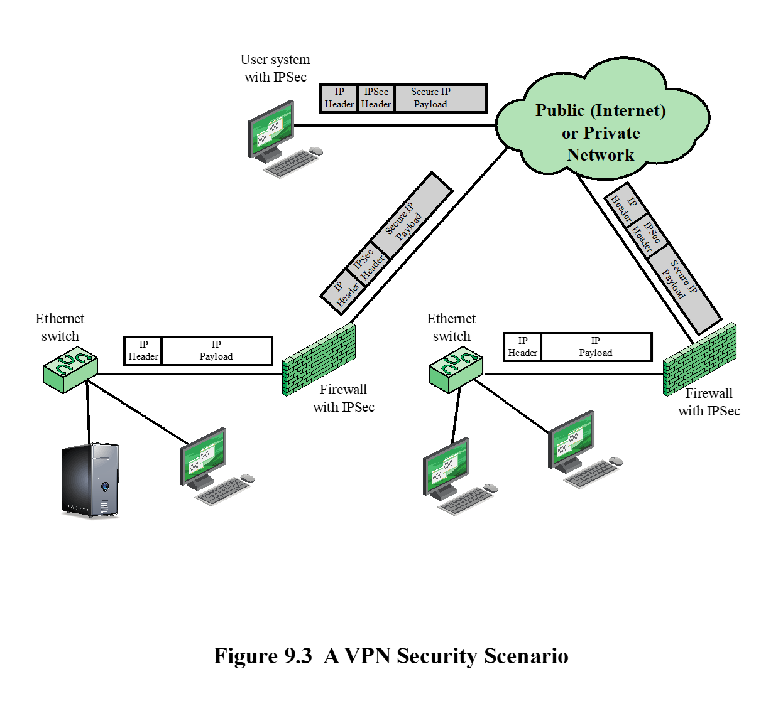
12.5防火墙的部署和配置
虚拟专用网络（VPN）
一组依靠相对不安全的网络互相连接的计算机，通过加密技术和特殊的协议提供安全性
IPSec安全协议

Slide 23
12.6防火墙的拓扑结构
分布式防火墙配置
被大型商业机构和政府部门使用
主机驻留防火墙
包括个人防火墙软件和服务器上的防火墙软件
双T型堡垒主机
非军事区连接在堡垒防火墙的一个独立的网络接口上
屏蔽路由器
外部网络与内部网络之间具有无状态或者全部包过滤功能的单个路由器
拓扑
结构
独立T型堡垒主机
在堡垒主机上有一个单独的接口通往一个非军事区DMZ，外部可见的服务器设置在此非军事区内
独立内嵌堡垒主机
一种在外部和内部路由器之间的单独防火墙设备
双内嵌堡垒主机
非军事区被夹在两个堡垒防火墙中间

